Slide 1

1
6 + ? = 10
3 + ? = 4
4

Slide 2
4

Slide 3
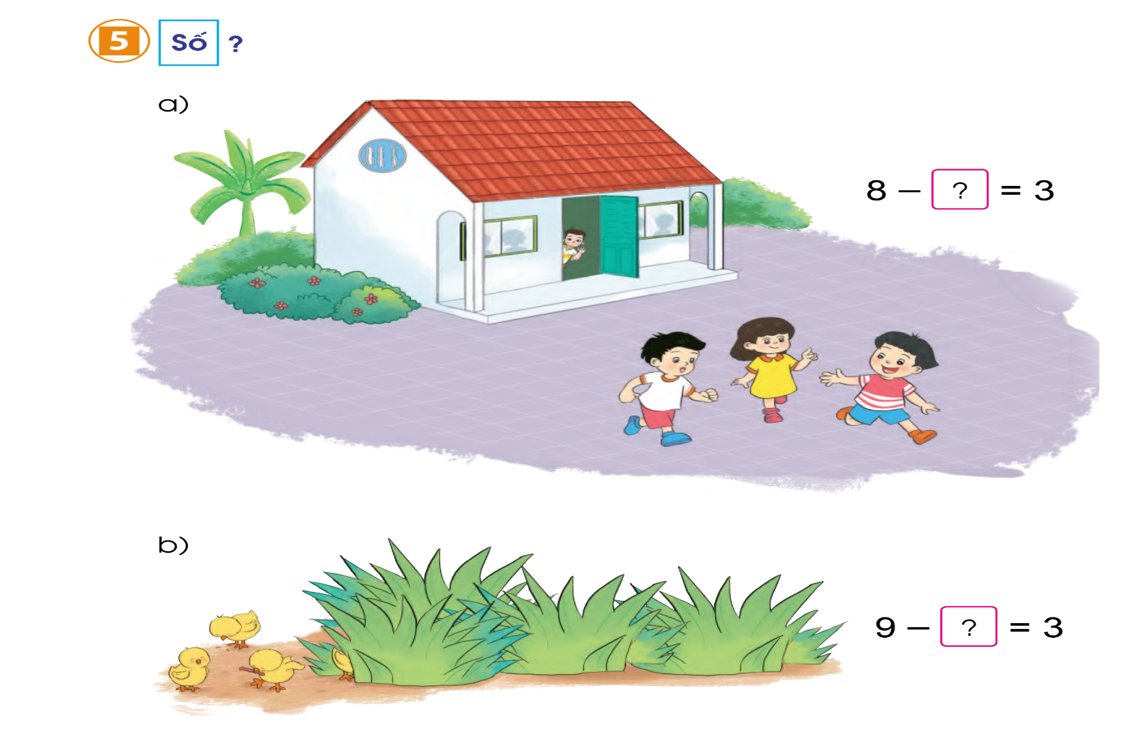



Slide 4
5

Slide 5
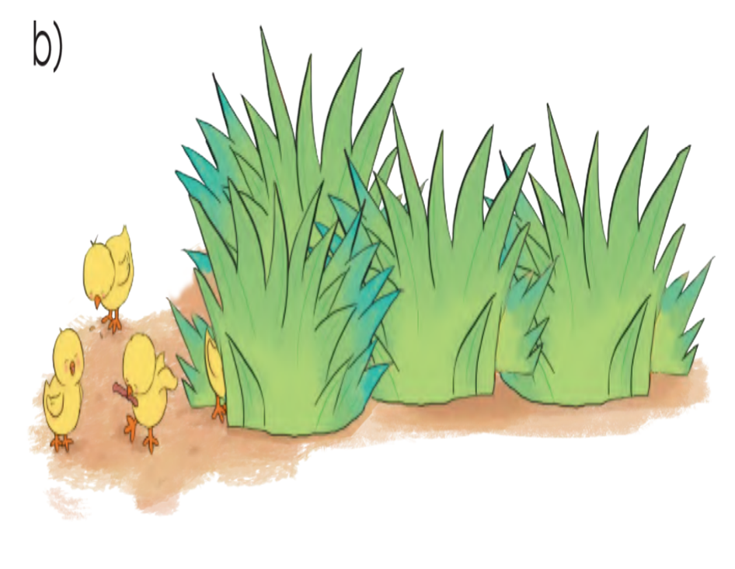

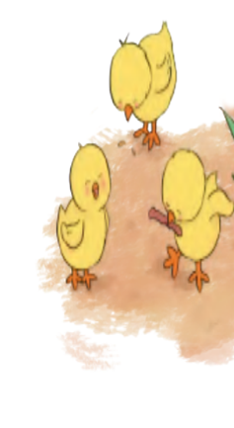
9 - ? = 3
6

Slide 6




CÂU CÁ CÙNG DORAEMON
Nhấn vào số để chọn
câu hỏi.
- Sau khi trả lời xong nhấn
trở về và chọn con cá mà
mình muốn câu.

Slide 7








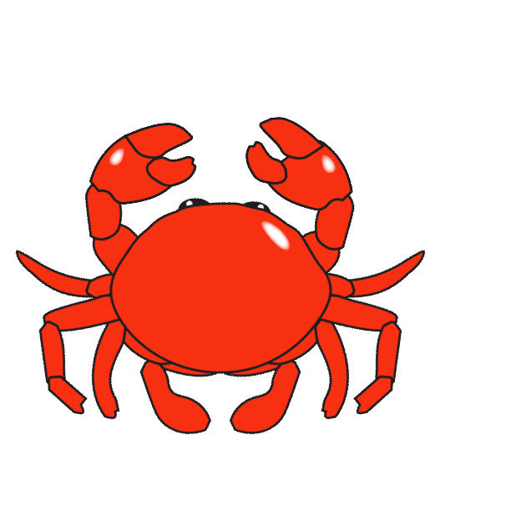

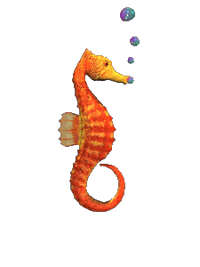






CHÚC MỪNG
CHÚC MỪNG
CHÚC MỪNG
CHÚC MỪNG
CHÚC MỪNG
CHÚC MỪNG
CHÚC MỪNG

Slide 8


9 - ? = 7
2

Slide 9
3 + ? = 10
7

Slide 10
2 + ? = 8
6

Slide 11
7 - ? = 1
6

Slide 12
5 - ? = 2
3

Slide 13
8 + ? = 9
1

